Slide 1
第7章
从模块到对象

Slide 2
目录
模块定义
内聚
耦合
数据封装
抽象数据类型
信息隐藏
对象
继承 ,多态 , 动态绑定
面向对象范型

Slide 3
7.1 什么是模块?
模块：是词汇上邻接的程序语句序列，它由“边界元素”限制范围，并且每一个模块都有自己的聚合标识符。
“词汇邻接 ”
  在代码中是邻接的
“边界元素 ”
  { ... }
  begin ... end
“模块聚合标识符”
  代表整个模块的一个名字

Slide 4
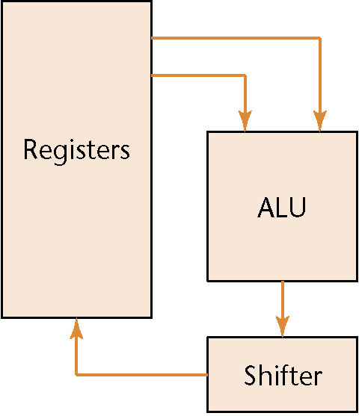
举例:一个计算机的设计
假设有一个极不称职的计算机体系结构设计师，设计由一个运算器、一个移存器和16位寄存器三个组件构成计算机
用AND（与门）、OR（或门）和NOT（非门）来实现的
其实NAND（与非）和NOR（或非）能实现所有逻辑
Figure 7.1

Slide 5
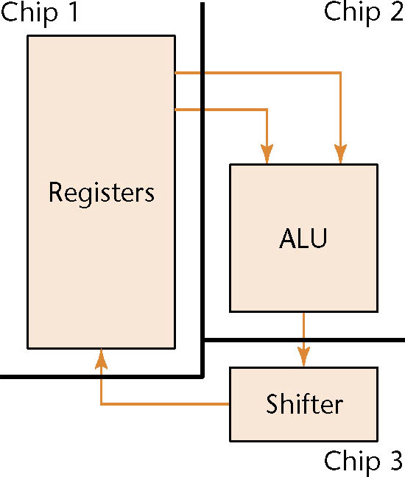
举例:一个计算机的设计
设计师设计了三个芯片，每个芯片实现其中一种功能，然后三个芯片链接。
特点：每个芯片上按功能放置相应的三种门电路。
Figure 7.2

Slide 6
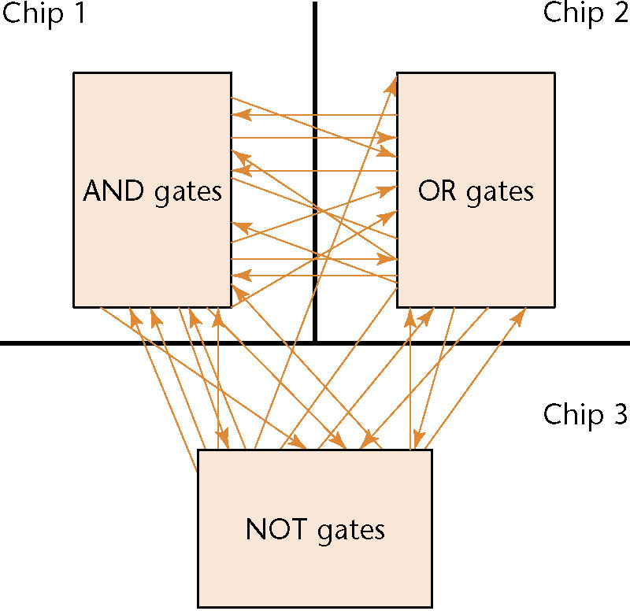
举例:一个计算机的设计
重新设计后：每个芯片上的门电路只有一种
Figure 7.3

Slide 7
举例:一个计算机的设计
两种设计在功能上相同
  第二种设计
    难以理解
    难以定位错误
    难以扩充或增强
    不能在其他产品中被重用
模块设计
  模块内部关系最大化
  模块之间关系的最小化

Slide 8
组合化/结构化设计
分割整个产品，达到以下目的
  模块内部具有最大的关联与交互
  各模块间的最小的关联与交互
模块内聚
  一个模块内部交互的程度
模块耦合
  两个模块间的交互程度

Slide 9
模块的功能, 实现逻辑, 使用背景
模块的名字体现了该模块实现的功能
  例如:
  一个用来计算双精度整数平方根的模块，应命名为：compute_square_root
    下划线表示使用了传统结构化范型

Slide 10
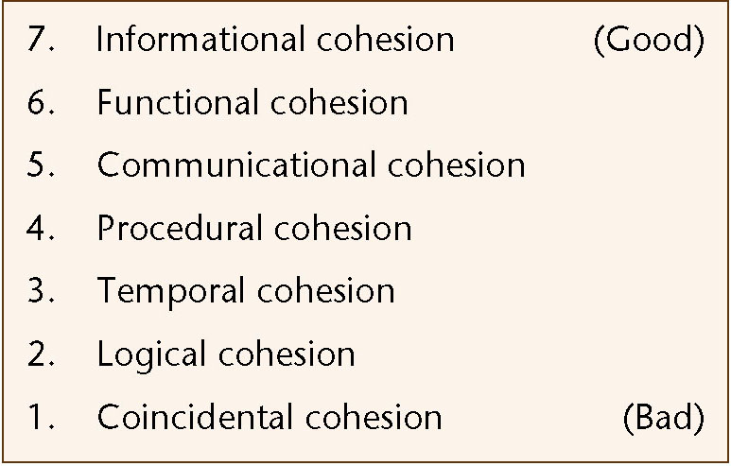
7.2 内聚
模块内部的交互程度
内聚的7种分类或级别
7.信息性内聚（好）
6.功能性内聚
5.通信性内聚
4.过程性内聚
3.时间性内聚
2.逻辑性内聚
1.偶然性内聚（差）
Figure 7.4

Slide 11
7.2.1 偶然性内聚
如果一个模块执行多个完全不相干的操作，则具有偶然内聚性。
举例:
  print_next_line, （打印下一行）
  reverse_string_of_characters_comprising_second_parameter, (把第二个参数的字母顺序反序)
  add_7_to_fifth_parameter,（把第五个参数增加7）
  convert_fourth_parameter_to_ floating_point（把第四个参数转化为浮点型）
模块一般产生于一些强制规则，比如：
  “每个模块必须包含35-50个可执行语句”

Slide 12
缺点
偶然性内聚使得产品的可维护性退化
偶然性内聚模块不具有可重用性
解决办法：
  把具有偶然性内聚的模块分成更小的模块，使得每个小模块执行一个操作

Slide 13
7.2.2 逻辑内聚
一个模块如果实现一系列相关的操作，其中每个操作均由调用模块选择调用，则该模块具有逻辑性内聚。
例1:
function_code = 7;
new_operation (function_code, dummy_1, dummy_2, dummy_3);
// dummy_1, dummy_2, and dummy_3 are dummy variables,
(dummy_1, dummy_2, and dummy_3 都是伪变量)
// not used if function code is equal to 7
（如果function_code等于7，则不适用三个伪变量）
例2: 一个执行所有输入和输出的对象
例3:OS/VS2 的早期版本中的一个具有逻辑内聚性的模块进行13个不同的操作，它的接口包含21块数据。

Slide 14
缺点
逻辑性内聚模块的接口较难以理解
用以完成多个操作的代码可能会有纠缠交叉
难以重用

Slide 15
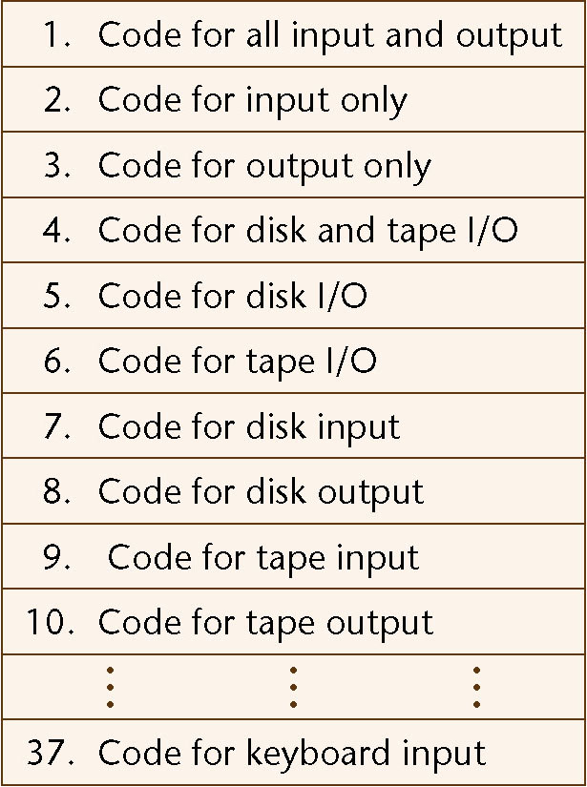
缺 点
如果加入一个新的磁带单元,将有必要修改序号位为1、2、3、4、6、9和10的部分
1. 处理所有输入和输出的代码
2. 只处理输入的代码
3. 只处理输出的代码
4. 处理磁盘和磁带I/O的代码
5. 处理磁盘I/O的代码
6. 处理磁带I/O的代码
7. 处理磁盘输入的代码
8. 处理磁盘输出的代码
9. 处理磁带输入的代码
10.磁力磁带输出的代码
……
37. 处理键盘输入的代码
Figure 7.5

Slide 16
7.2.3 时间性内聚
当模块执行一系列与时间相关的操作时，则该模块具有时间性内聚。
例子:
  open_old_master_file, new_master_file, transaction_file, and print_file; initialize_sales_district_table, read_first_transaction_record, read_first_old_master_record (a.k.a. perform_initialization)

Slide 17
缺 点
模块中操作之间的关联很弱，但是与其他模块中的操作却有很强的关联
  例如:
  sales_district_table可能在此模块中被初始化，而更新、打印功能可能位于其他模块。对于表的一处修改要引起对各个模块中的操作修改。
重用的可能性不大

Slide 18
7.2.4 过程性内聚
如果一个模块执行一系列与产品要遵循的步骤顺序有关的操作，则该模块具有过程性内聚。
例子:
  read_part_number_and_update_repair_record_on_
  master_file
过程性内聚的缺点：
  操作之间按照执行顺序关联，仍是较弱连接，因而在其他产品中的重用性很小。

Slide 19
7.2.5 通信性内聚
如果一个模块执行一系列与产品要遵循的步骤顺序有关的操作，并且操作都在相同的数据上进行，则该模块就有通信性内聚。
例 1:
  update_record_in_database_and_write_it_to_audit_trail
例 2:
  calculate_new_coordinates_and_send_them_to_terminal
通讯性内聚的缺点
  与偶然性、逻辑性、时间性、过程性内聚相同，仍是缺乏可重用性

Slide 20
7.2.6 功能性内聚
如果一个模块只执行一个操作，或者只达到一个单一目标，则该模块具有功能性内聚。
  例 1:
    get_temperature_of_furnace
  例2:
    compute_orbital_of_electron
  例3:
    write_to_diskette
  例4:
    calculate_sales_commission

Slide 21
优 点
适合重用
便于维护
  便于对错误进行隔离
  修改发生时有较小的对其他模块的影响
便于产品功能的扩充

Slide 22
7.2.7 信息性内聚
如果模块进行许多操作，每个操作都有自己的入口，同时每个操作都有独立的代码，而且所有的操作都在相同的数据结构上完成，则该模块具有信息性内聚。

Slide 23
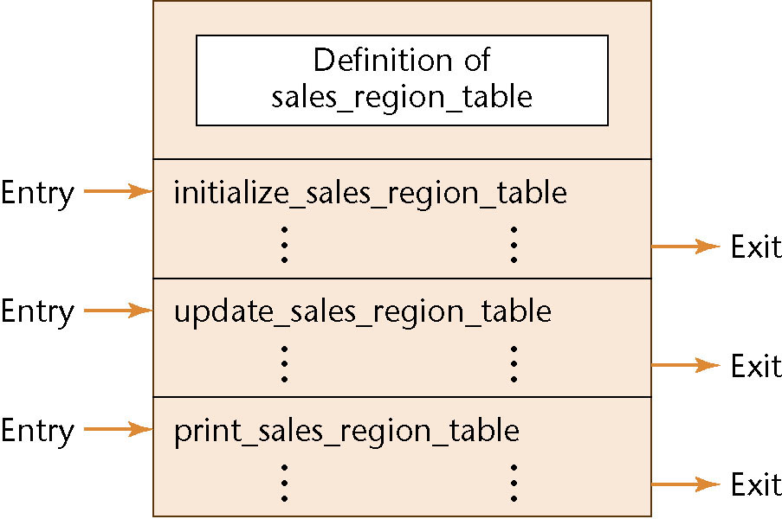
优点
Figure 7.6
具有信息性内聚的模块主要用来实现一种抽象的数据类型

Slide 24
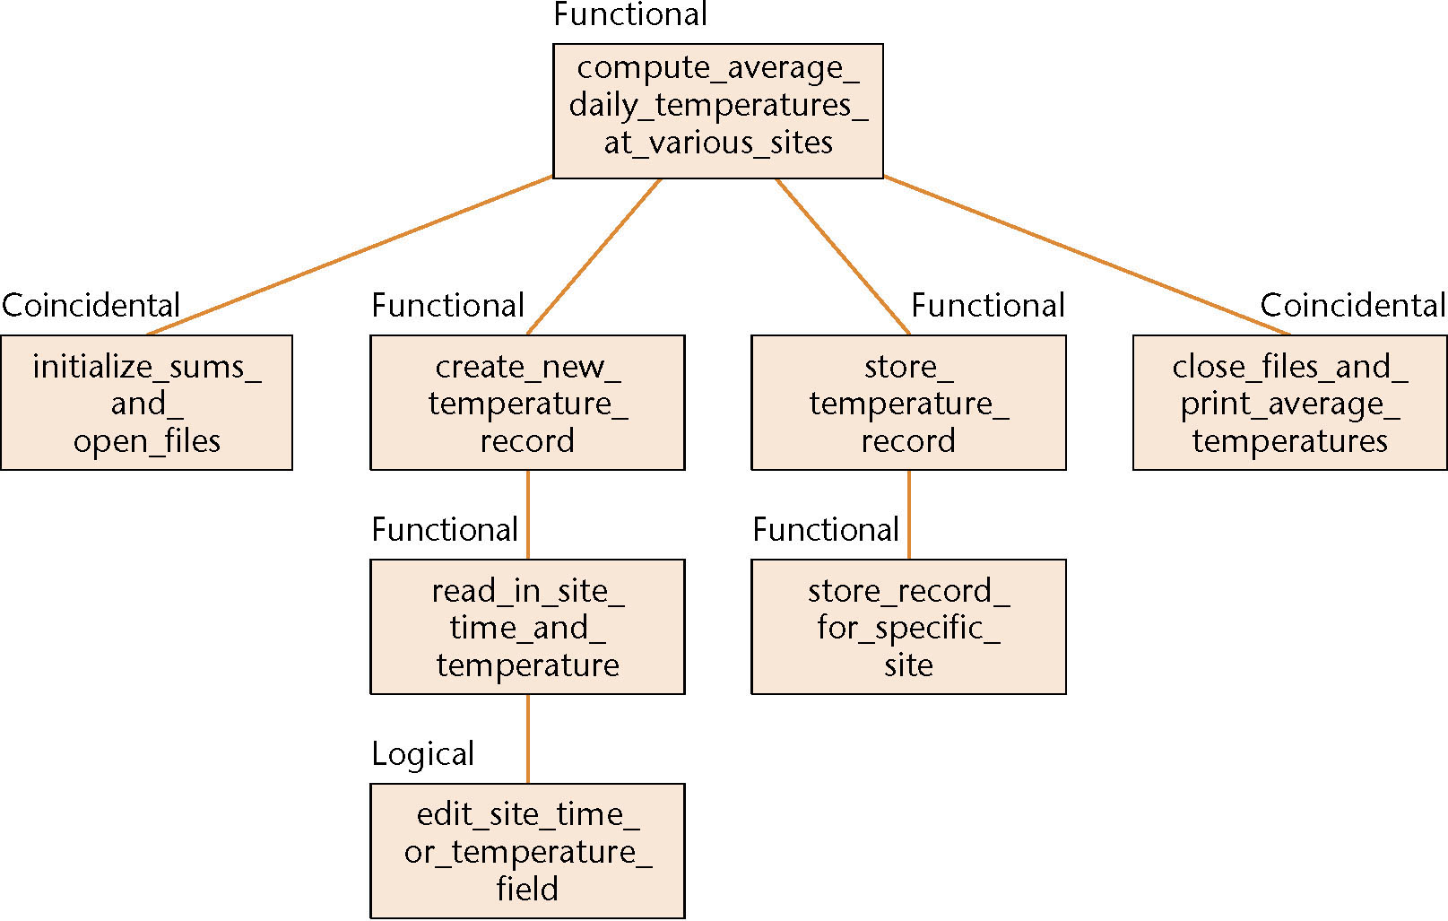
7.2.8 内聚判断举例
Figure 7.7

Slide 25
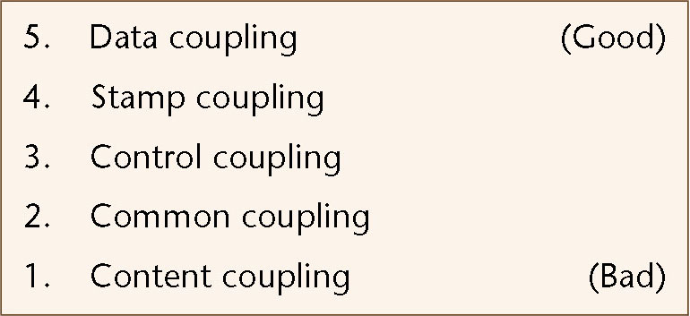
7.3 耦合
两个模块间的交互程度
  五种耦合的类别/级别
5. 数据耦合 （好）
4.印记耦合
3.控制耦合
2.共用耦合
1.内容耦合 （差）
Figure 7.8

Slide 26
7.3.1 内容耦合
如果两个模块中的一个直接引用了另外一个模块中的内容，则这两个模块之间是内容耦合。
  例1:
    模块p直接更改模块q的一个语句
  例2:
    根据模块q内部的数字转移，模块p引用模块q的局部数据
  例3:
    模块p分支转移到模块q的一个局部标号
内容耦合的缺点
  对于q的任何更改，甚至是对q用其他编译器或者汇编器的重新编译，都会导致对p进行更改。

Slide 27
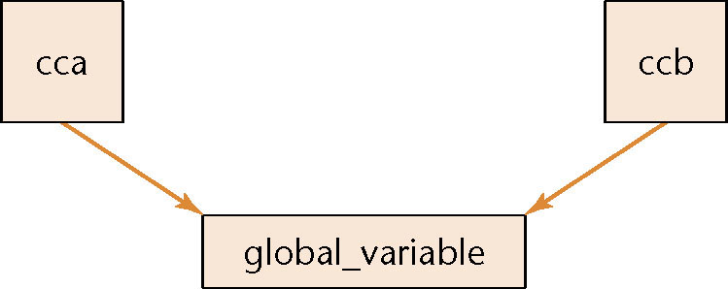
7.3.2 共用耦合
如果两个模块都可以存取相同的全局变量，则它们之间是共用耦合。
例子
  模块cca 和 ccb 都可以访问和改变global_variable
Figure 7.9

Slide 28
7.3.2共用耦合
例子 2:
  模块 cca 和 ccb 都能访问同一个数据库并且能读和写相同的记录
例子3:
  FORTRAN common
  COBOL common (nonstandard)
  COBOL-80 global

Slide 29
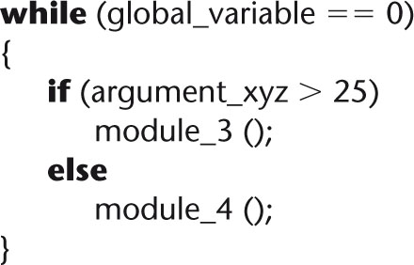
缺 点
与结构化的编程思想相矛盾
  代码的实际结果是不可读取的
如果模块3和4均可以更改全局变量global_variable,那么循环何时停止?

Slide 30
缺点
模块可能有副影响
  可读性受到影响
  例如:edit_this_transaction (record_7)
  必须读完整个模块才可以明确该模块做了什么
如果在一个模块中对一个全局变量的声明进行了修改 ，那么必须修改访问该全局变量的所有模块。
共用耦合的模块难以被重用。
即使模块p不改变，p与其他模块间的共用耦合实例数也会变化很大。
  Clandestine common coupling（秘密共用耦合）
  例如: The Linux kernel
共用耦合模块暴露出更多的数据
  导致计算机犯罪

Slide 31
7.3.3 控制耦合
如果一个模块给另外一个模块传递控制要素，则它们是控制耦合
  例1:
    具有逻辑性内聚的模块传递一个操作代码
  例2:
    传递控制开关作为参数
  模块 p 调用模块 q
    消息:
      I have failed — data (只是数据传输)
    消息:
      I have failed, so write error message ABC123 — control
      （不只是传回数据，还传回对p应进行的操作的指示，则是控制耦合）

Slide 32
缺 点
模块不独立
  模块q(被调用模块)需要知道模块p的内部结构和逻辑
  影响重用
控制耦合与逻辑性内聚的模块有关联

Slide 33
7.3.4 印记耦合
一些语言只允许简单变量作为参数
  part_number
  satellite_altitude
  degree_of_multiprogramming
许多语言还支持传递数据结构
  part_record
  satellite_coordinates
  segment_table

Slide 34
印记耦合
如果把数据结构作为参数进行传递，而且被调用的模块只是对该数据结构上的个别元素进行操作，则两个模块是印记耦合。

Slide 35
缺点
如果没有通读整个模块，不能知晓哪些数据域被引用或者被改写。
    例如
    calculate_withholding (employee_record)
难以理解
难以重用
传输中有冗余数据
  未控制的数据使计算机存在潜在危险

Slide 36
缺点
如果数据结构的所有元素被全部读取或者同时被更改，那么将数据结构作为参数进行传递并没有错
例如:
invert_matrix (original_matrix, inverted_matrix);
print_inventory_record (warehouse_record);

Slide 37
7.3.5 数据耦合
如果两个模块的所有参数是同类数据项，（简单参数或者是数据结构),并且所有的元素均被调用的模块使用，则两个模块之间属于数据耦合.
例如:
  display_time_of_arrival (flight_number);
  compute_product (first_number, second_number);
  get_job_with_highest_priority (job_queue);

Slide 38
优点
如果是数据耦合，则内容耦合、共用耦合、控制耦合和印记耦合中的困难将不会出现。
便于维护

Slide 39
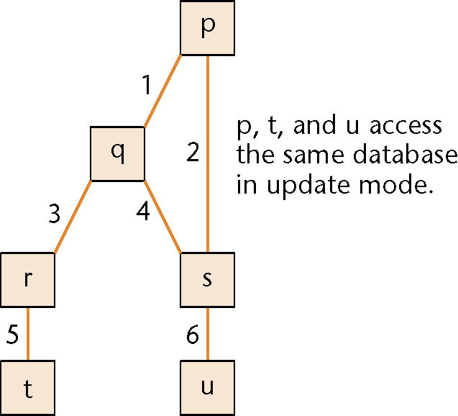
7.3.6耦合的例子
Figure 7.11

Slide 40
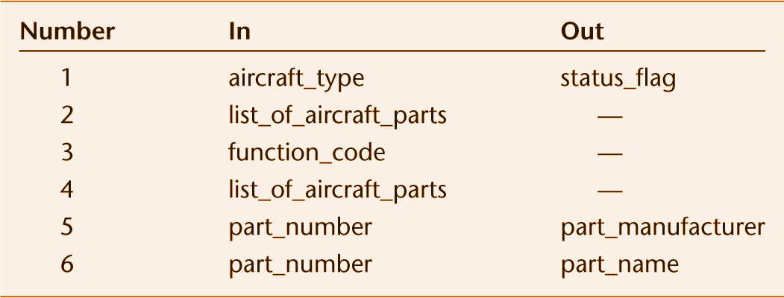
耦合例子
Figure 7.12
接口描述

Slide 41
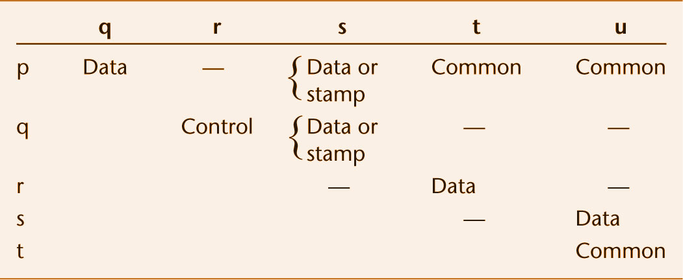
耦合例子
Figure 7.13
耦合发生在所有模块之间

Slide 42
7.3.7 耦合的重要性
耦合紧密
  对于模块p的更改也要求对模块q进行更改
  如果相应的更改没有进行，将会发生错误
一个好的设计需要高内聚、低耦合

Slide 43
关键定义
抽象数据类型:一个数据类型连同对该数据类型的实例进行的操作.
抽象:通过抑制不必要的细节并强调相关的细节达到逐步求精的一种方法.
类
内聚
耦合
数据封装:一个数据结构连同对该数据结构进行的操作
封装
信息隐藏
对象
Figure 7.14

Slide 44
7.4 数据封装
  例子:
  考虑为一个大型计算机设计操作系统的问题。
  提交给处理机的批处理作业将被分为高、中、或低三种优先级中的一种。为了接纳进入的作业，需要有三个队列，每个队列对应一个优先级。当用户提交作业时，作业被加入相应队列；当处理机决定准备好运行某作业时，该作业被移出队列并得到内存分配。
  设计1
  低内聚— 作业队列方面的操作在整个系统中是分散开的

Slide 45
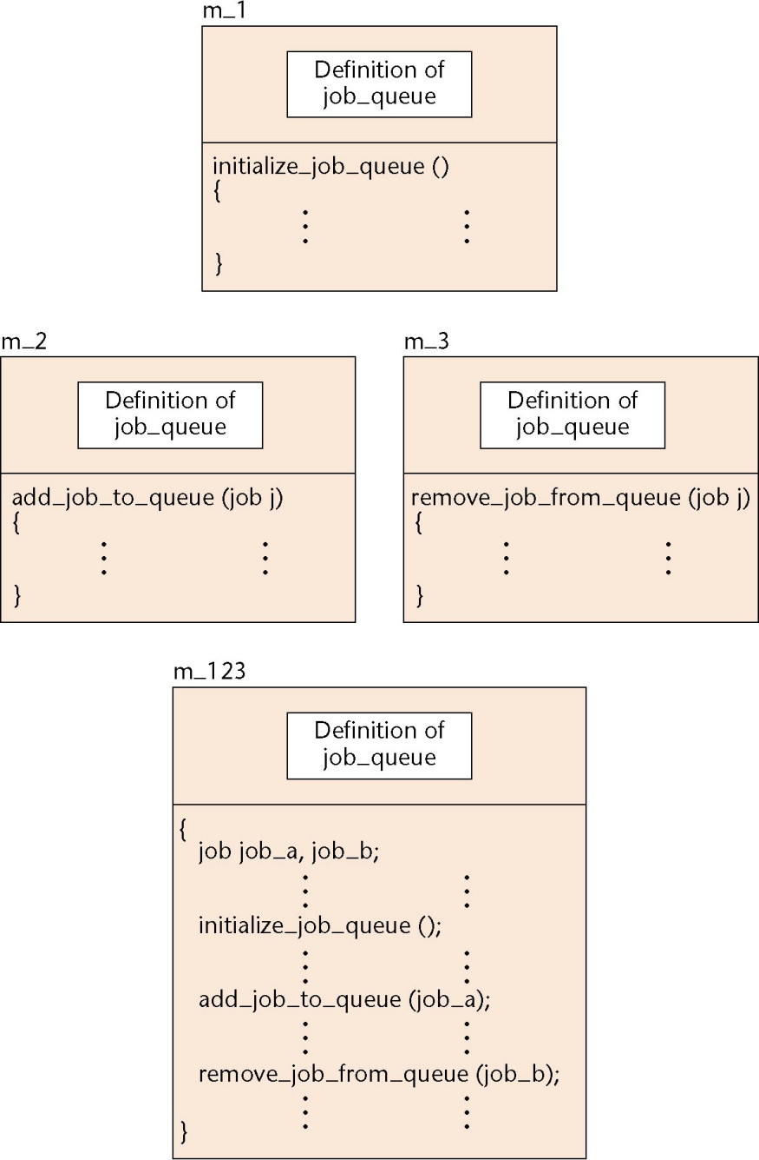
数据封装— 设计 1
Figure 7.15

Slide 46
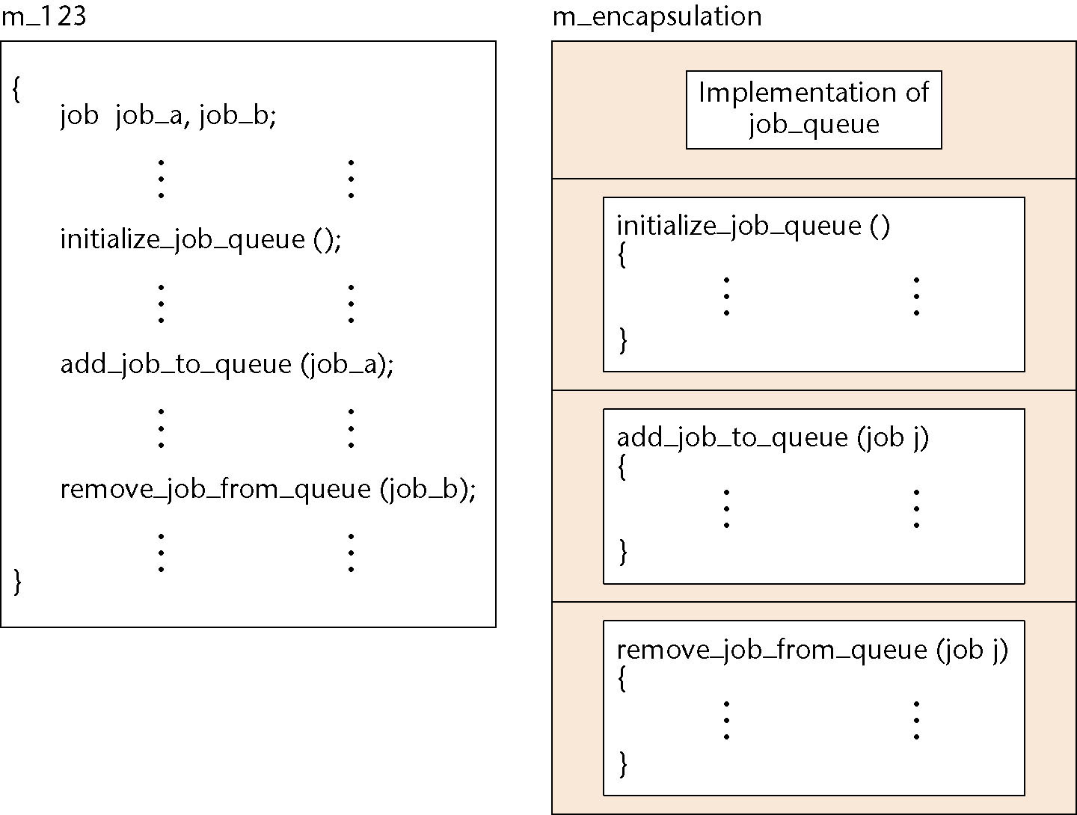
数据封装— 设计 2
Figure 7.16

Slide 47
数据封装
m_encapsulation 信息性内聚
m_encapsulation 是数据封装的一种实现
  一个数据结构中含有对这个数据结构(job_queue) 执行的操作.
优点
  开 发
  维 护

Slide 48
数据封装和开发
数据封装是抽象的一个例子
Job queue 例子:
  数据结构
    job_queue
  3个新方法
    initialize_job_queue
    add_job_to_queue
    delete_job_from_queue

Slide 49
7.4.1数据封装和开发
抽象
  开发者可以在更高的层次上构思这个问题, 而不是在记录或数组这样的低层次上构思.
    高层次:Job queues 和job queues 上的操作
    低层次:Records 或者arrays

Slide 50
逐步求精
抽象背后的基本理论概念仍然是逐步求精法
  首先 , 产品的设计以高层概念为基础
    例子:与 如何实现作业队列无关
  然后, 设计低层次的组件
    完全忽略组件的用处

Slide 51
逐步求精
第1步,假设低层已经存在和实现
  关注数据结构上的行为
    job_queue
第2步,忽视高层的存在
  关注行为的实现
大型软件产品在设计中会有更多层次的抽象

Slide 52
7.4.2 数据封装和维护
从维护的角度考虑数据封装
识别出产品可能需要改变的方面
设计产品使得将来改变的影响最小化
    像这样的数据结构不太可能改变
    实现的细节有可能改变
数据封装提供了一种适应改变的方法

Slide 53
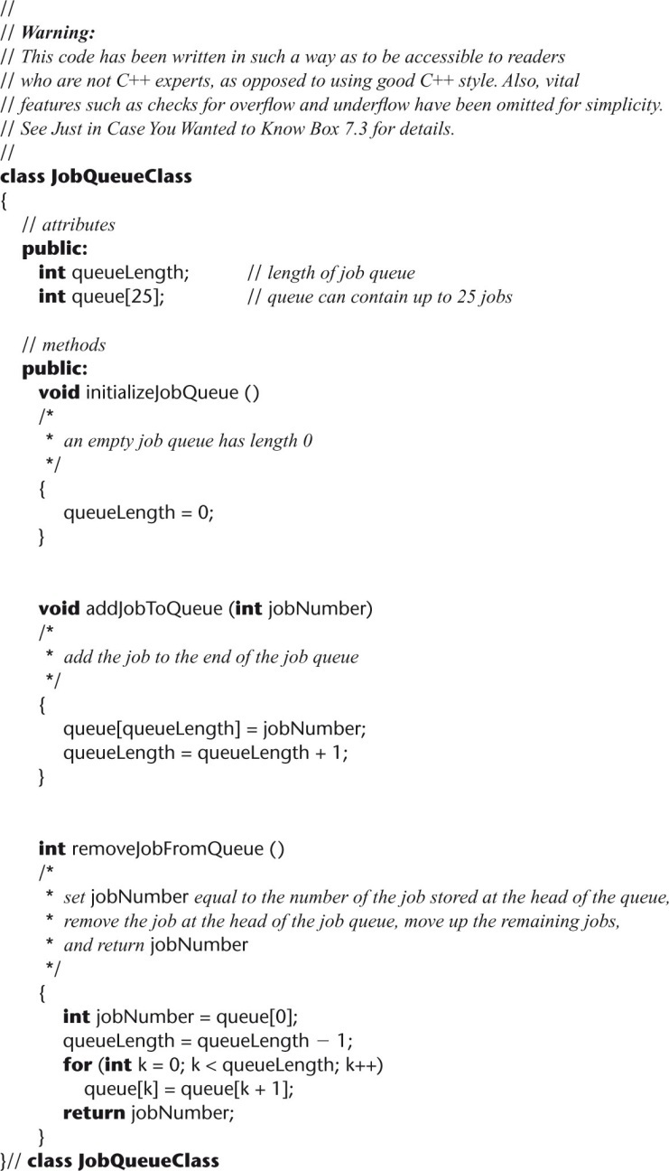
Figure 7.15
JobQueueClass用C++实现

Slide 54
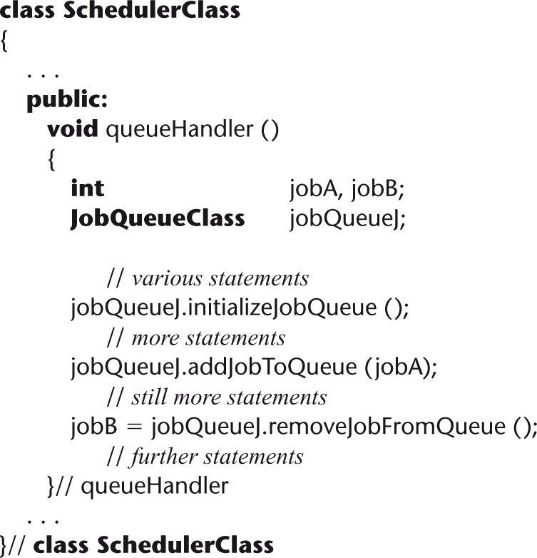
实现queueHandler
C++
Figure 7.19
Figure 7.20

Slide 55
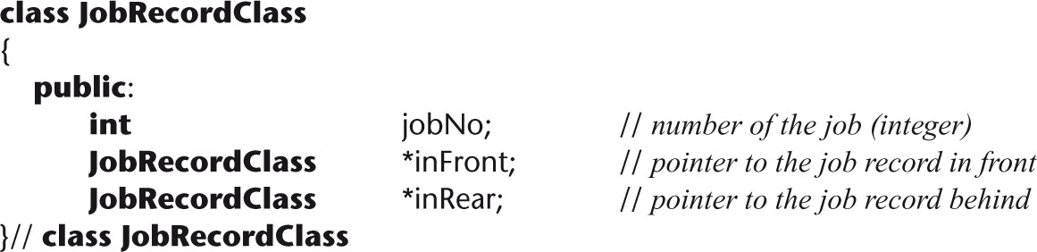
数据封装和维护
以双向链表方式来实现JobRecordClass?
  使用JobRecordClass 的模块除了重新编译不需要做任何改变
C++
Figure 7.22

Slide 56
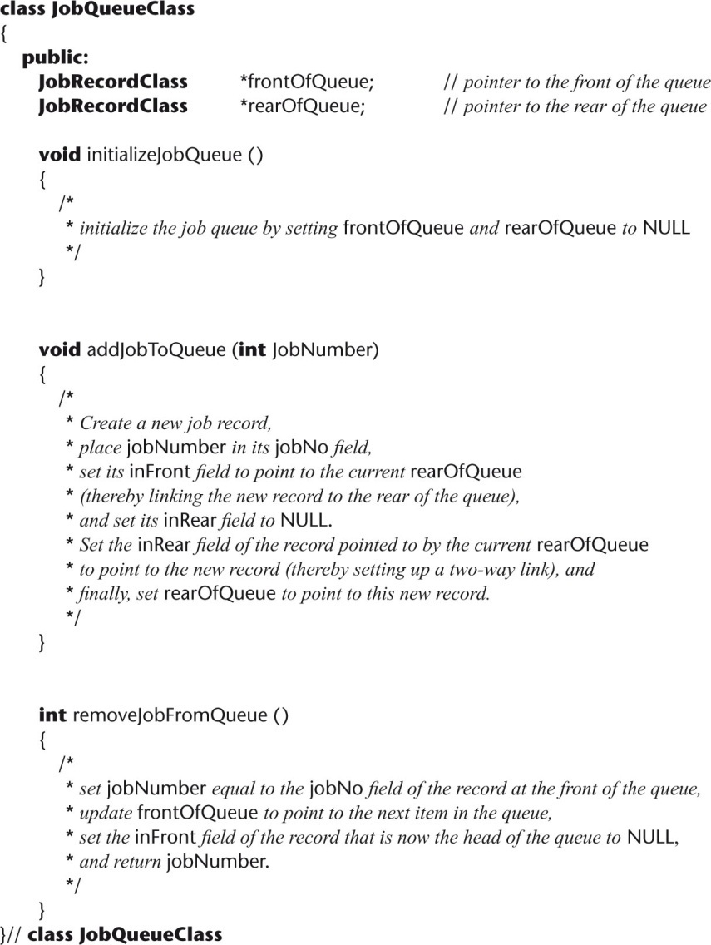
数据封装和维护
JobQueueClass实现细节作出变化
Figure 7.23

Slide 57
7.5 抽象数据类型
两个实现中的问题
  原有设计中仅有1个队列,现在需要有3个队列
  需要:
    在数据类型的实例上要增加额外的操作,例如 +
抽象数据类型
一个数据类型连同对该数据类型的实例进行的操作,这样的构造称为抽象数据类型

Slide 58
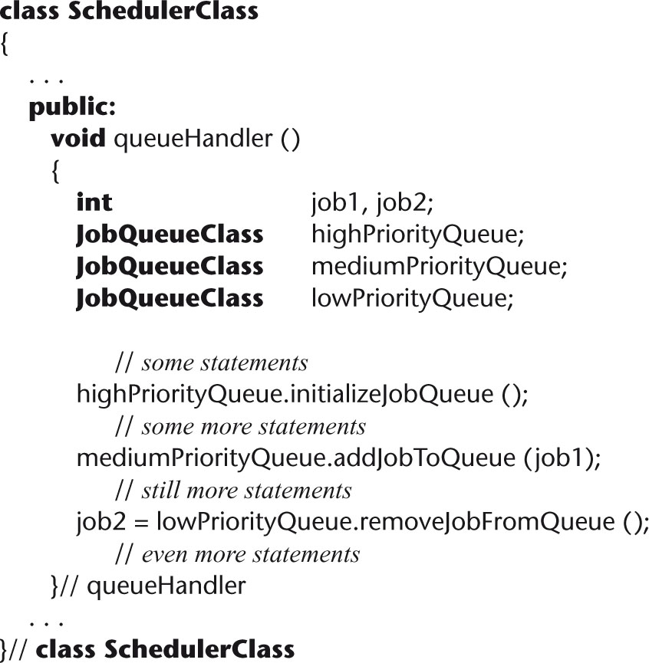
抽象数据类型
Figure 7.24
(由public 属性带来的问题在后面解决 )

Slide 59
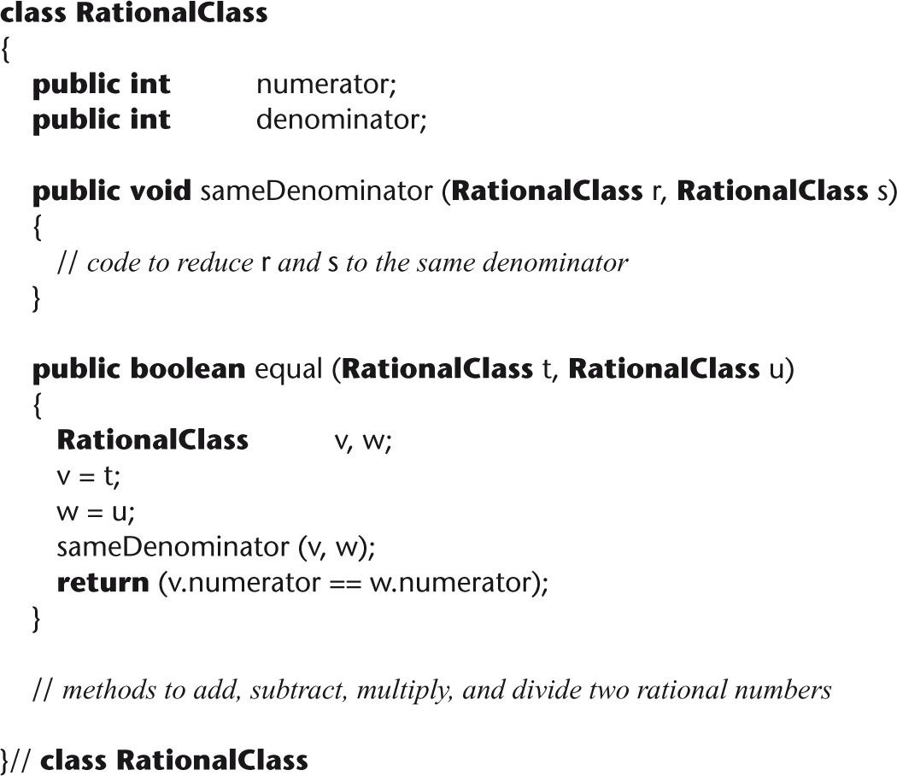
其他抽象数据类型举例
Figure 7.25
(由public 属性带来的问题以后解决 )

Slide 60
7.6 信息隐藏
数据抽象
  设计者在抽象数据类型层面考虑问题
过程抽象
  定义了一个过程 — 扩展语言
两者均是信息隐藏的例子
  设计模块将有可能改变的内容隐藏
  可以定位以后的可能做的变动
  改变不能影响其它模块

Slide 61
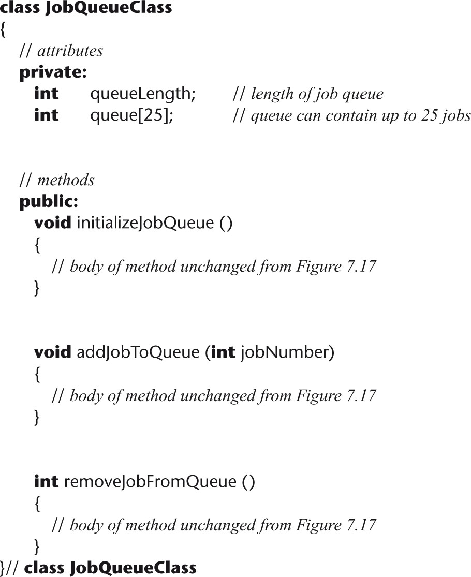
信息隐藏
具有信息隐藏的C++ 抽象数据类型实现
Figure 7.26

Slide 62
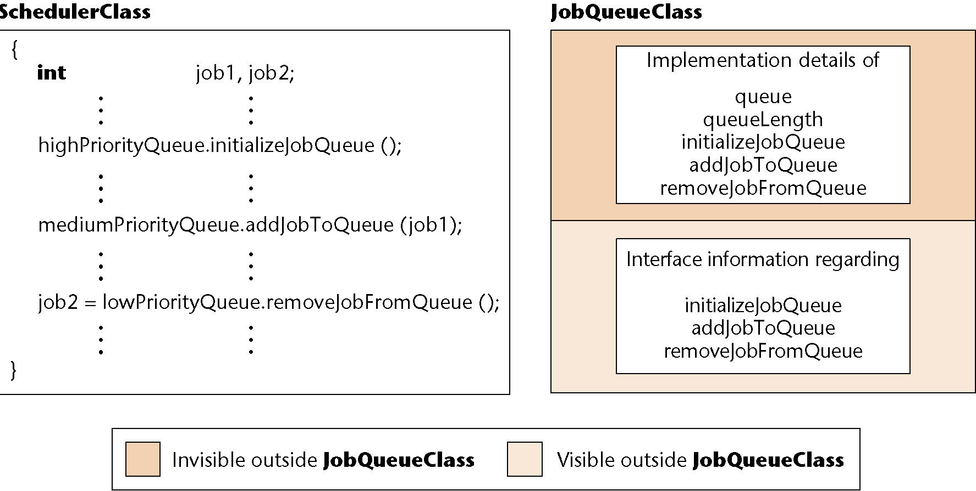
信息隐藏
Figure 7.27
通过private 属性进行信息的隐藏

Slide 63
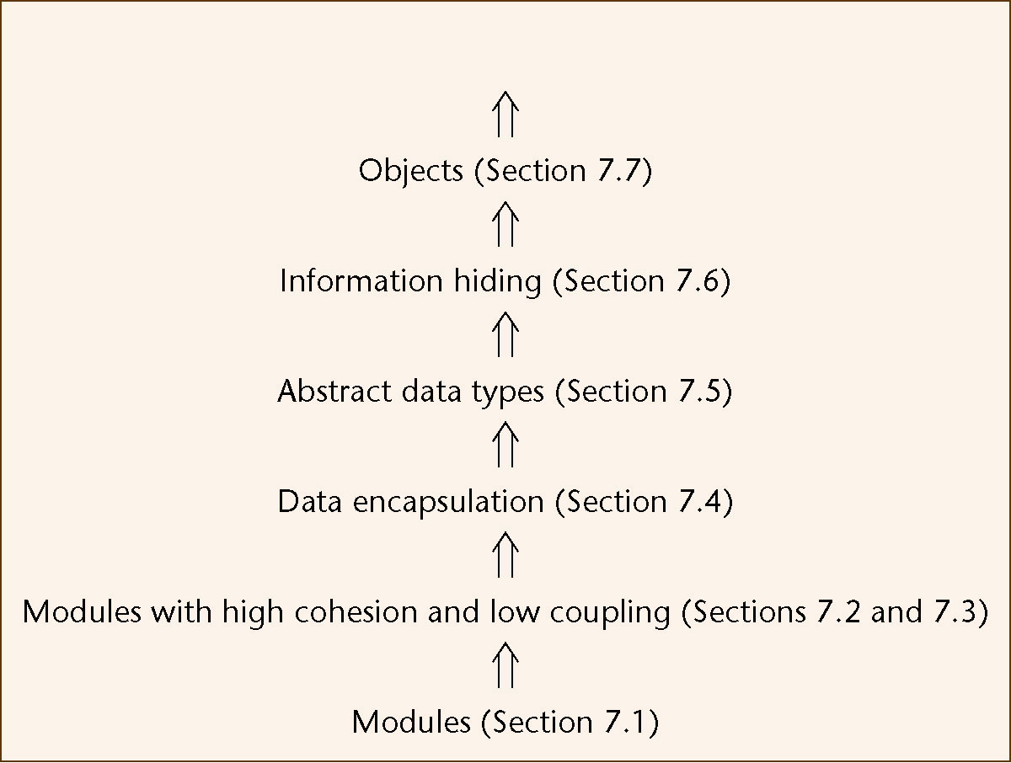
第7章的主要概念
Figure 7.28

Slide 64
7.7 对象
不完全定义
  产品依据抽象数据类型来设计
  变量（指对象）是抽象数据类型的实例
进一步定义
  类: 支持继承的一种抽象数据类型
  对象是类的一些实例

Slide 65
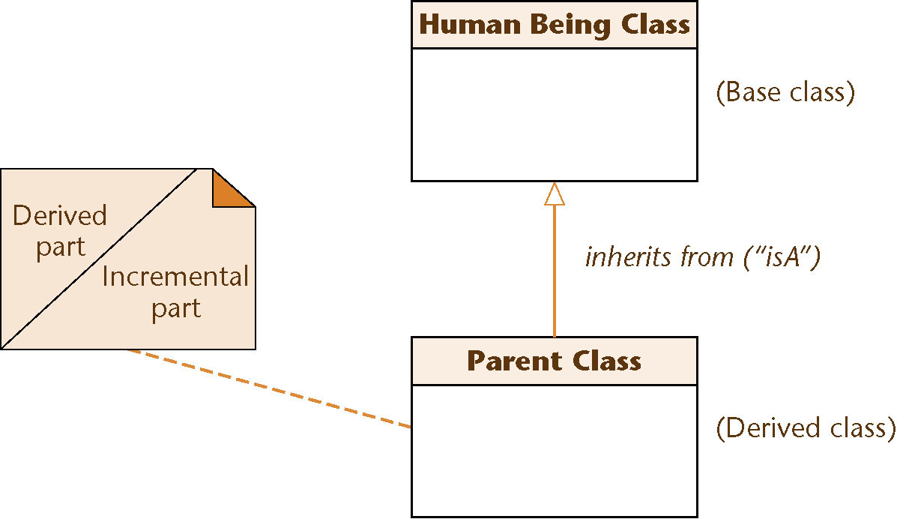
继承
Figure 7.29
UML 表示
  继承关系通过一个空心三角形来表示

Slide 66
继承
将HumanBeingClass 定义成一个类
  有属性age, height, gender等
  在描述一个类的实例--对象时给属性赋值
将ParentClass 定义成HumanBeingClass 的一个子类
  ParentClass 继承了HumanBeingClass 所有的属性
  增添了自己的属性
    nameOfOldestChild, numberOfChildren

Slide 67
继承
继承特性是面向对向语言的基本特征
  Smalltalk, C++, Ada 95, Java

Slide 68
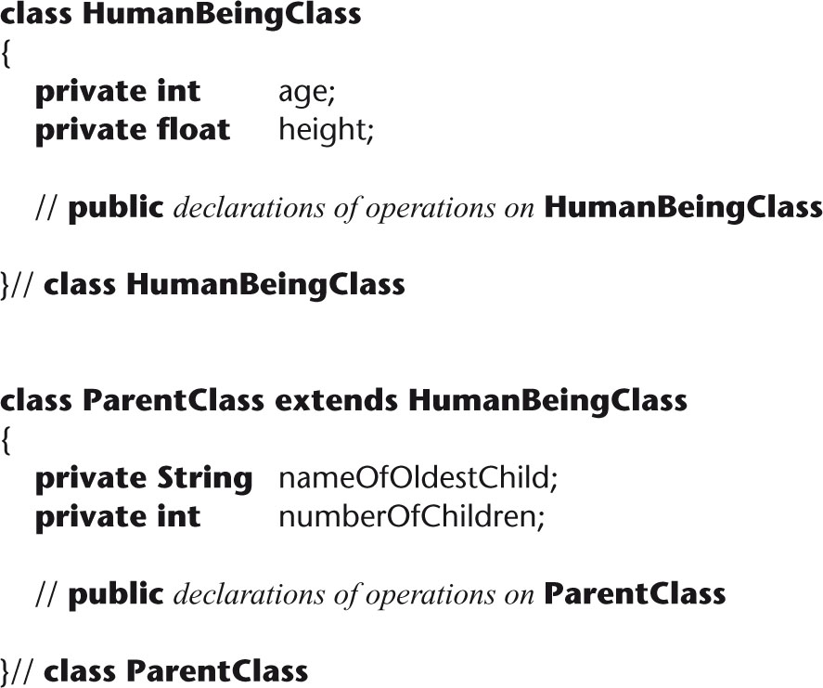
Java 实现
Figure 7.30

Slide 69
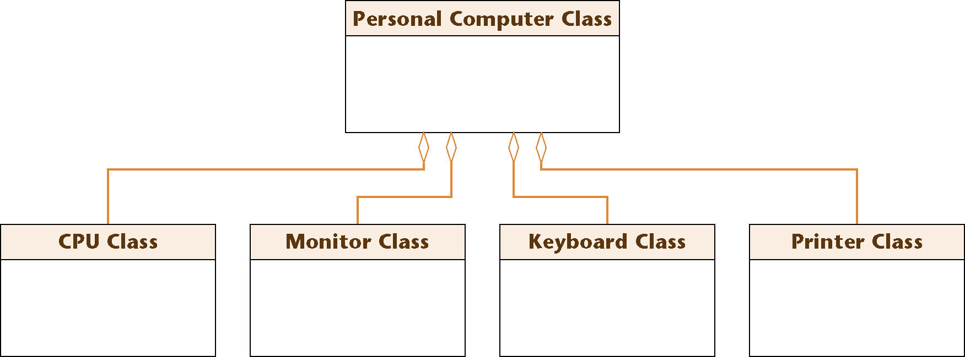
聚合
Figure 7.31
UML 表示:聚合— 空心菱形

Slide 70

关联
Figure 7.32
UML 表示:— 直线

Slide 71
数据和操作
传统范型
  record_1.field_2
面向对象范型
  thisObject.attributeB
  thisObject.methodC ()

Slide 72
7.8 继承,多态性和动态绑定
Figure 7.33a
传统范型
  必须明确调用哪个合适版本

Slide 73
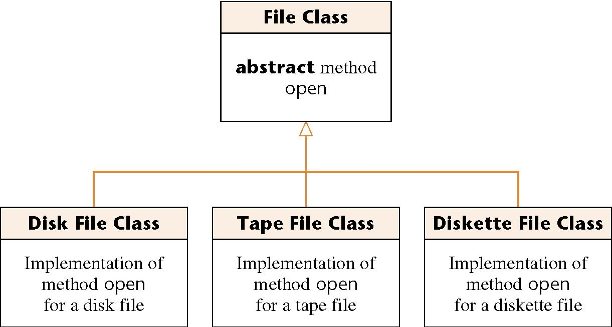
继承,多态性和动态绑定
Figure 7.33(b)
面向对象范型

Slide 74
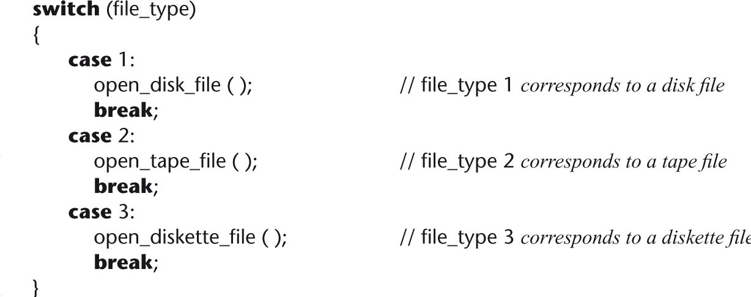
继承,多态性和动态绑定
传统范型: 打开文件
Figure 7.34(a)

Slide 75
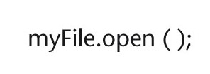
继承,多态性和动态绑定
面向对象编码实现打开文件
  在运行时调用正确的方法(动态性)
方法open 可以被不同类的实例调用
  “多态性”
Figure 7.34(b)

Slide 76
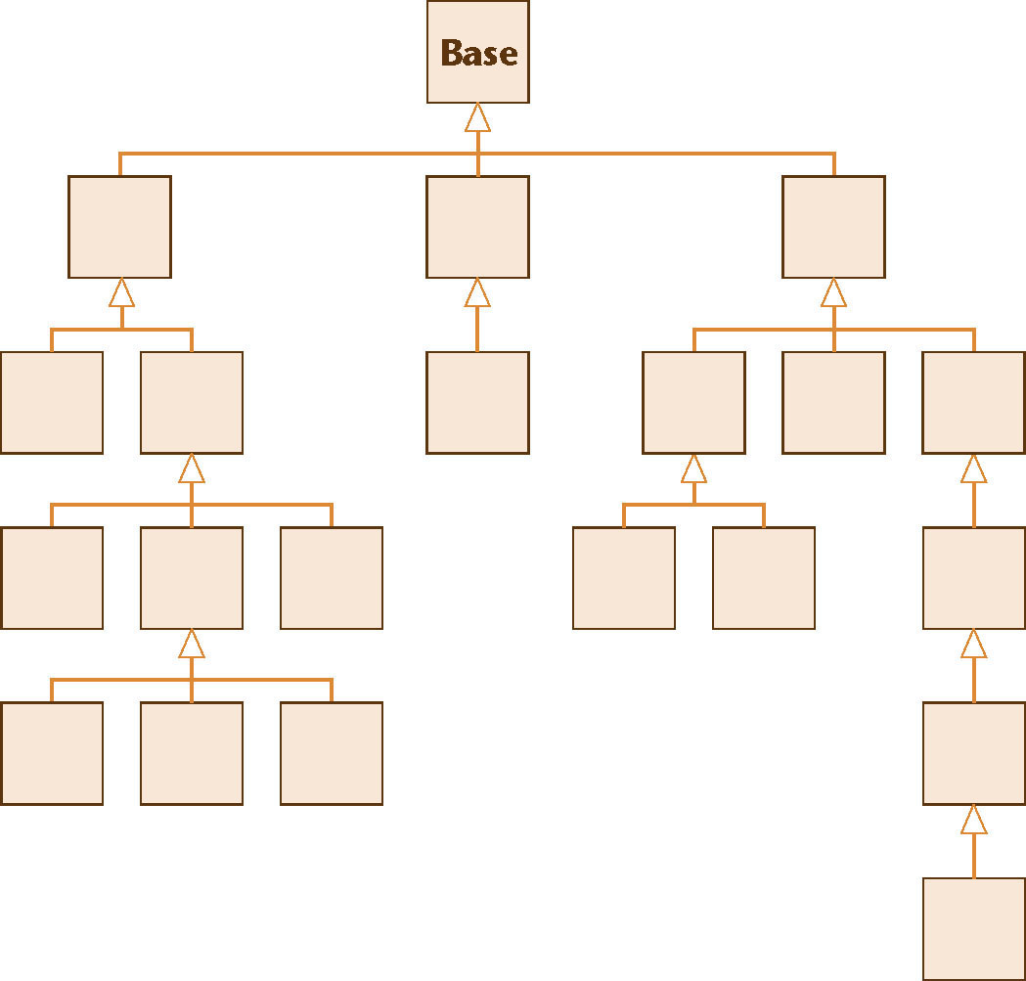
继承,多态性和动态绑定
Figure 7.35
checkOrder (b : Base) 能够用在Base 的子类的对象

Slide 77
继承,多态性和动态绑定
在维护上带来的负面影响
    代码不易理解
对面向对象范型而言, 有利有弊

Slide 78
7.9 面向对象范型
面向对象范型的成功因素
  面向对象机制对数据和操作给予了同等程度的重视
一个设计很好的对象(高内聚, 低耦合) 模拟了物理实体的所有方面
  实现的细节被隐藏

Slide 79
面向对象范型
为什么结构化范型在早期获得成功 ?
  软件工程没有得到广泛的实践
  采用的普遍是传统的范型

Slide 80
面向对象范型
  面向对象范型比其他所有范型更优越?
  没有数据证明
  但是, 大量的报告证明了使用面向对象范型是明智的决策
    数据 (e.g., IBM [1994])
    对开发者的调查(e.g., Johnson [2000])

Slide 81
面向对象范型的缺点
开发规模和工作量可能会很大
第一个面向对象工程可能比预计需要更长时间
  即使已经考虑 了学习曲线
  有GUI时尤其明显
但是,一些类可以在下一个项目中重用
  特别是项目也有GUI情况下

Slide 82
面向对象范型的缺点
继承带来的问题
  脆弱基类问题
  为了减少对已存在的类进行修改所带来的影响，所有的类都需要仔细的设计
除非明确指出，否则子类将继承父类的全部特性
  在继承树低层的对象将变得非常巨大
  “适当时使用继承”
  排除不需要的继承属性

Slide 83
面向对象范型的缺点
事实已经证明，多态性和动态绑定可能引起问题
任何语言都有可能写出坏的代码
  用面向对象语言比使用传统语言更容易写出坏的代码
无疑, 总有一天面向对象范型会被更好的替代
  面向问题方面的程序设计可能就是是其中之一
  有很多其它的可能性

Slide 84
作业
P144 7.5, 7.6, 7.8，7.18

Slide 85
The End
Thank you!

